Slide 1
تدفق طلبات عروض الأسعار والعروض الفنية
RFQ / RFP — جولة على التجربة في منصّة سفنت
من إنشاء الطلب حتى مقارنة العروض

Slide 2
1
إنشاء طلب العرض من قِبل المنظِّم
ينشئ المنظِّم طلب عرض ويُحدِّد متطلباته

Slide 3
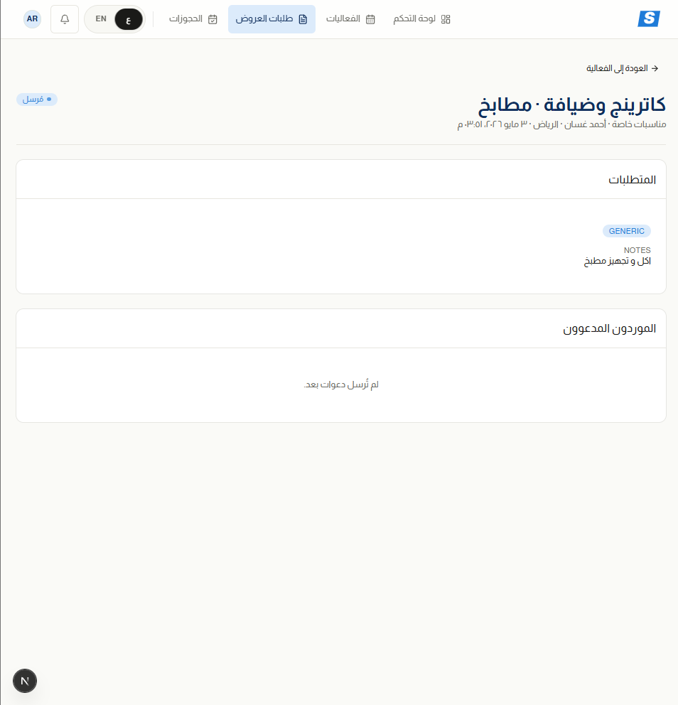
صفحة طلب العرض لدى المنظِّم
بعد إنشاء الطلب يفتح المنظِّم صفحة الطلب ليراجع المتطلبات (مثال: «أكل وتجهيز مطبخ») وحالة الطلب «مُرسل». في هذه المرحلة لم تُرسل دعوات بعد للموردين، ويظهر قسم «الموردون المدعوون» فارغًا.

Slide 4
2
استقبال الطلب من قِبل المورد
يصل الطلب إلى الموردين عبر «فرص السوق»

Slide 5
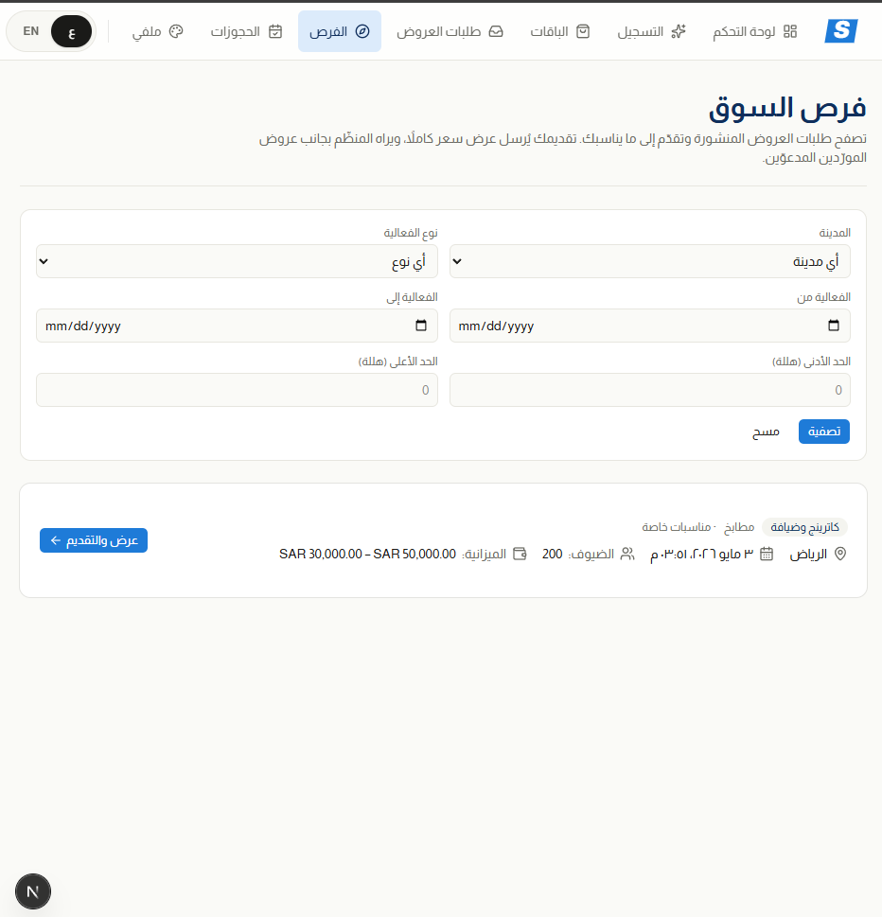
فرص السوق لدى المورد
يفتح المورد صفحة «فرص السوق» ليتصفّح طلبات العروض المنشورة. تظهر الفرص مع تفاصيل المدينة والتاريخ والميزانية، ويمكنه تصفيتها بحسب نوع الفعالية أو نطاق السعر قبل الدخول إلى الفرصة المناسبة.

Slide 6
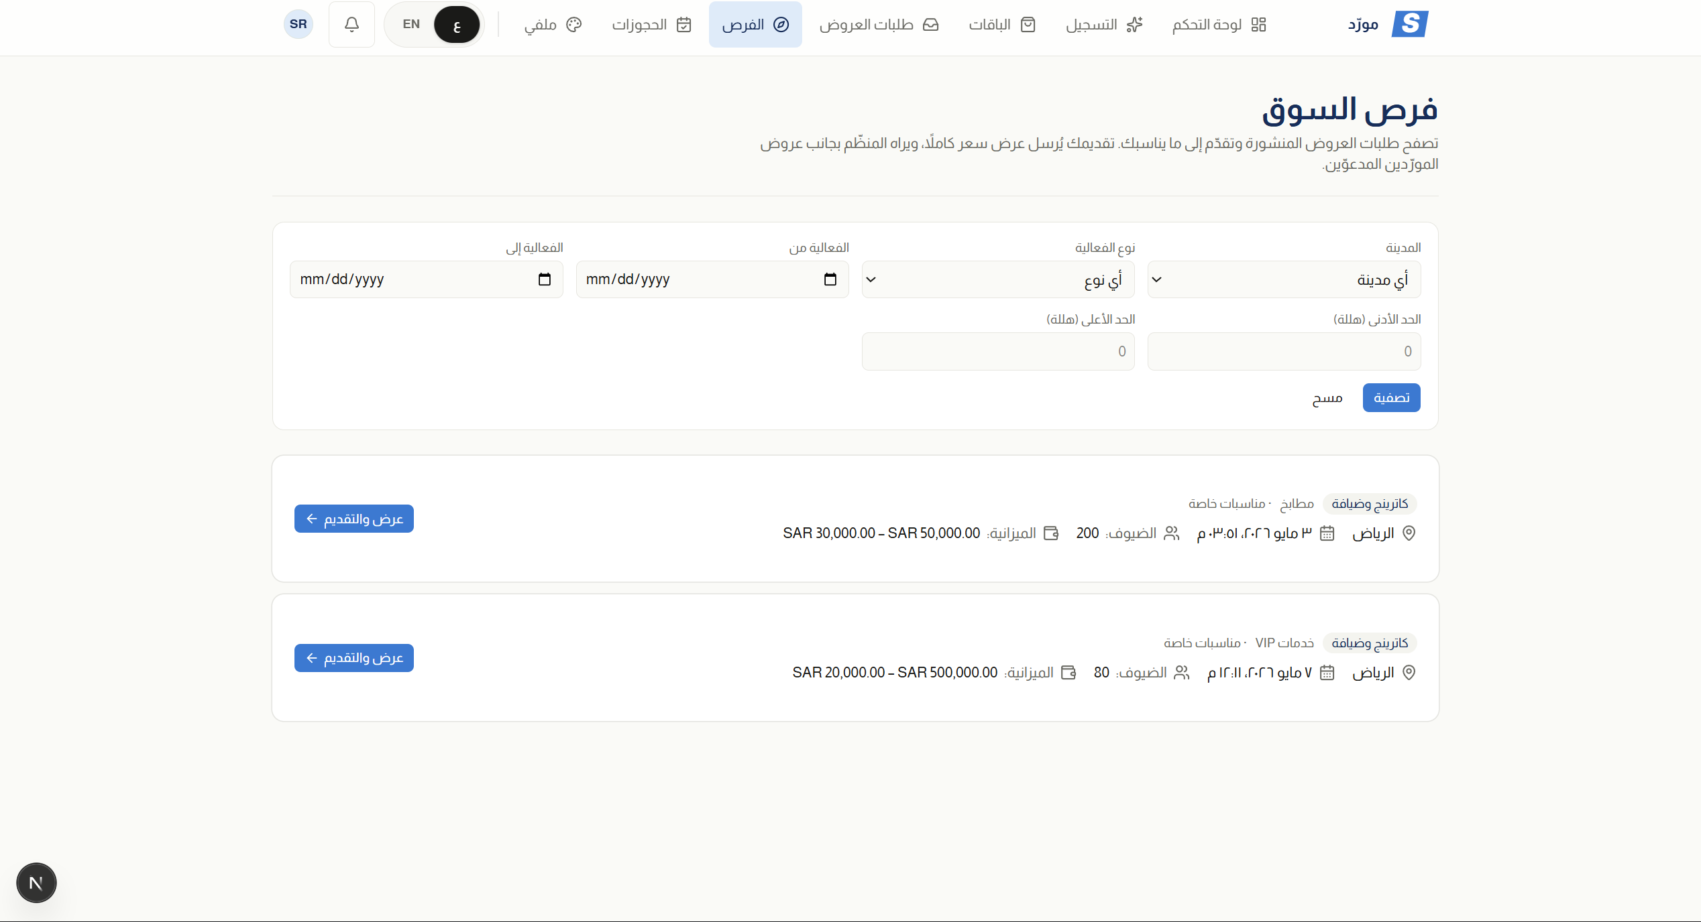
قائمة الفرص المتاحة للمورد
تظهر للمورد جميع الفرص المتاحة سواءً كانت من السوق المفتوح أو من دعوات مباشرة. يضغط على «عرض والتقديم» للدخول إلى تفاصيل الفرصة وتقديم عرضه عليها.

Slide 7
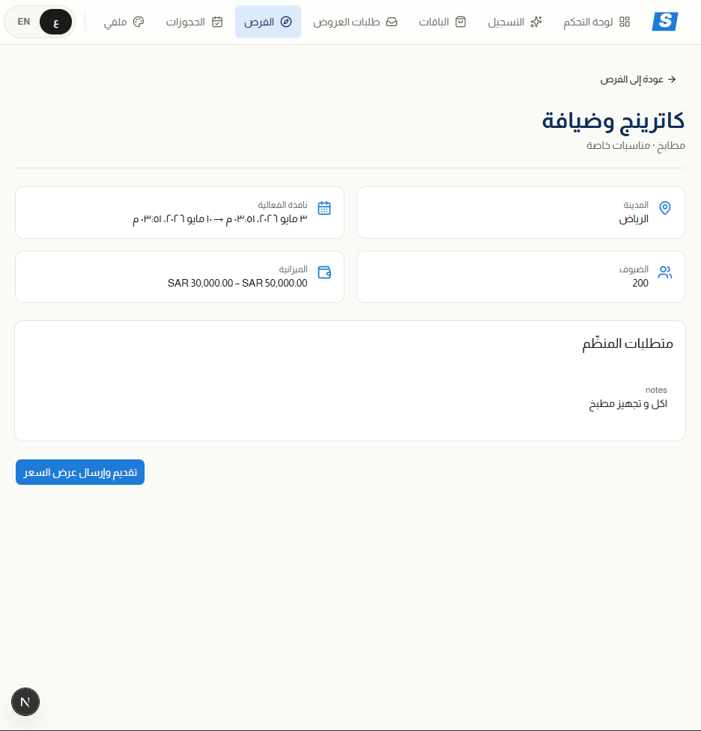
تفاصيل الفرصة من جهة المورد
يستعرض المورد تفاصيل الطلب: المدينة، نافذة الفعالية، عدد الضيوف، الميزانية ومتطلبات المنظِّم. ثم يبدأ تقديم عرضه بالضغط على زر «تقديم وإرسال عرض السعر».

Slide 8
3
إعداد العرض وإرساله
يبني المورد عرض السعر ويُرفق ملفه الفني

Slide 9
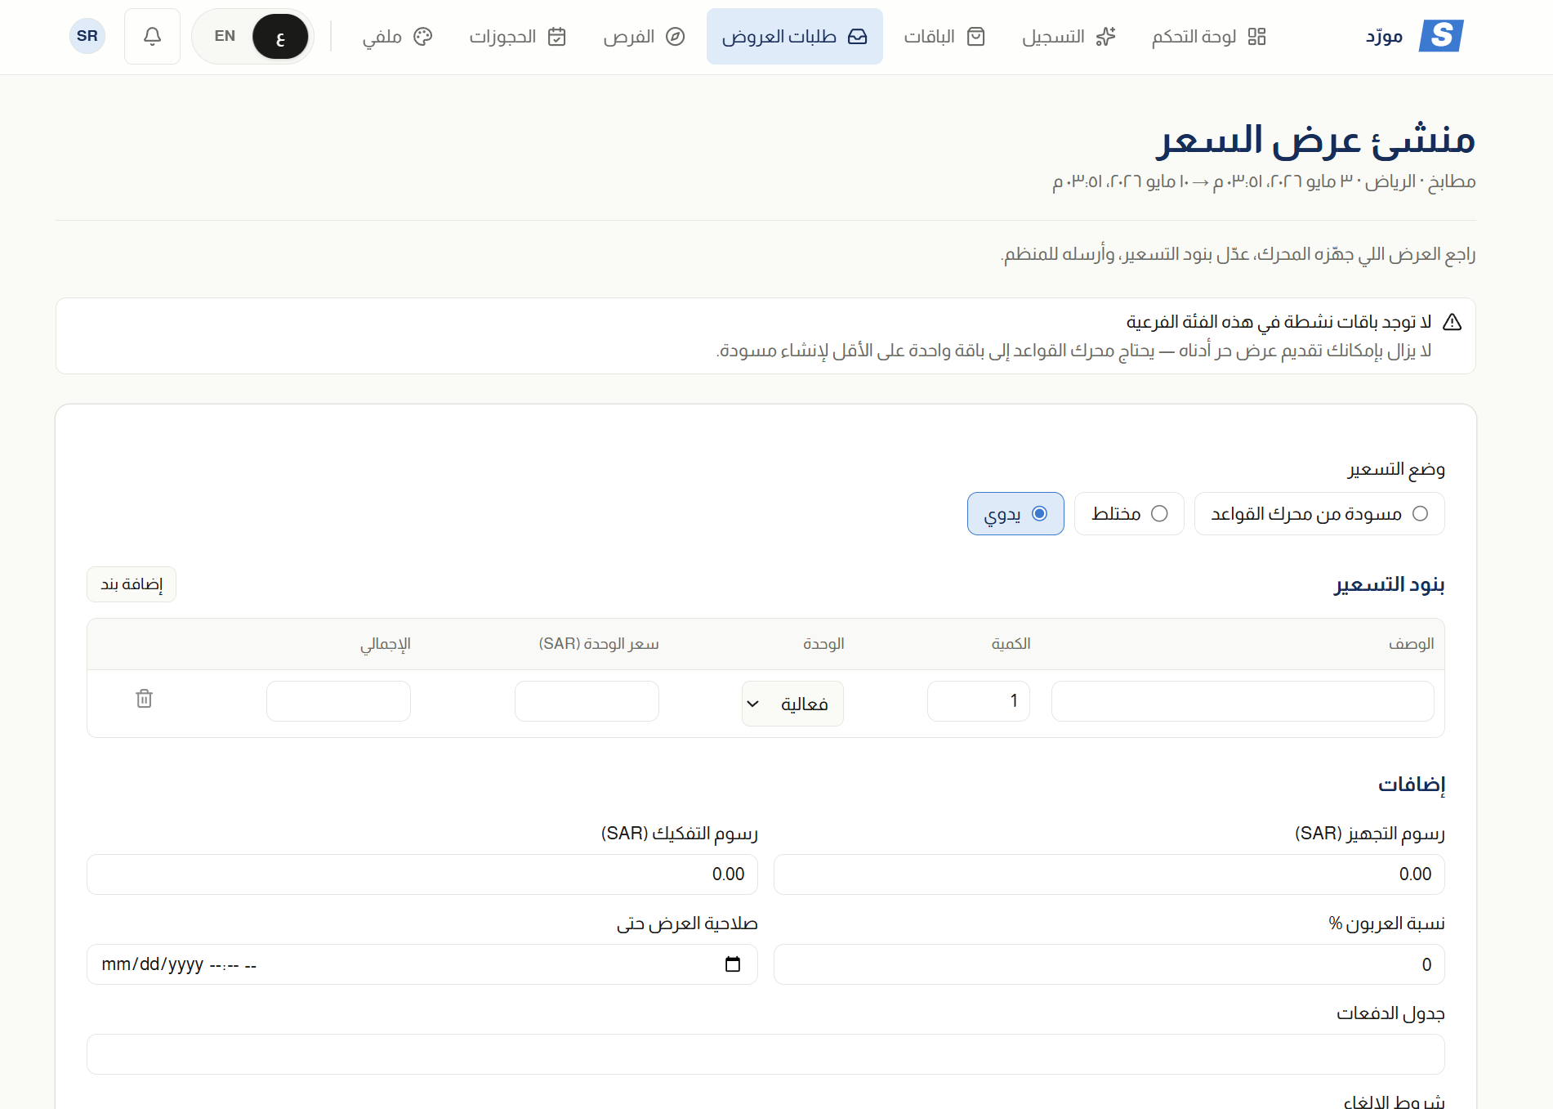
منشئ عرض السعر — بنود التسعير
يُدخل المورد بنود التسعير يدويًا (الوصف، الكمية، الوحدة، سعر الوحدة، الإجمالي)، أو يستعين بمحرّك القواعد ليولِّد له مسوّدة جاهزة من باقاته المعرَّفة سلفًا.

Slide 10
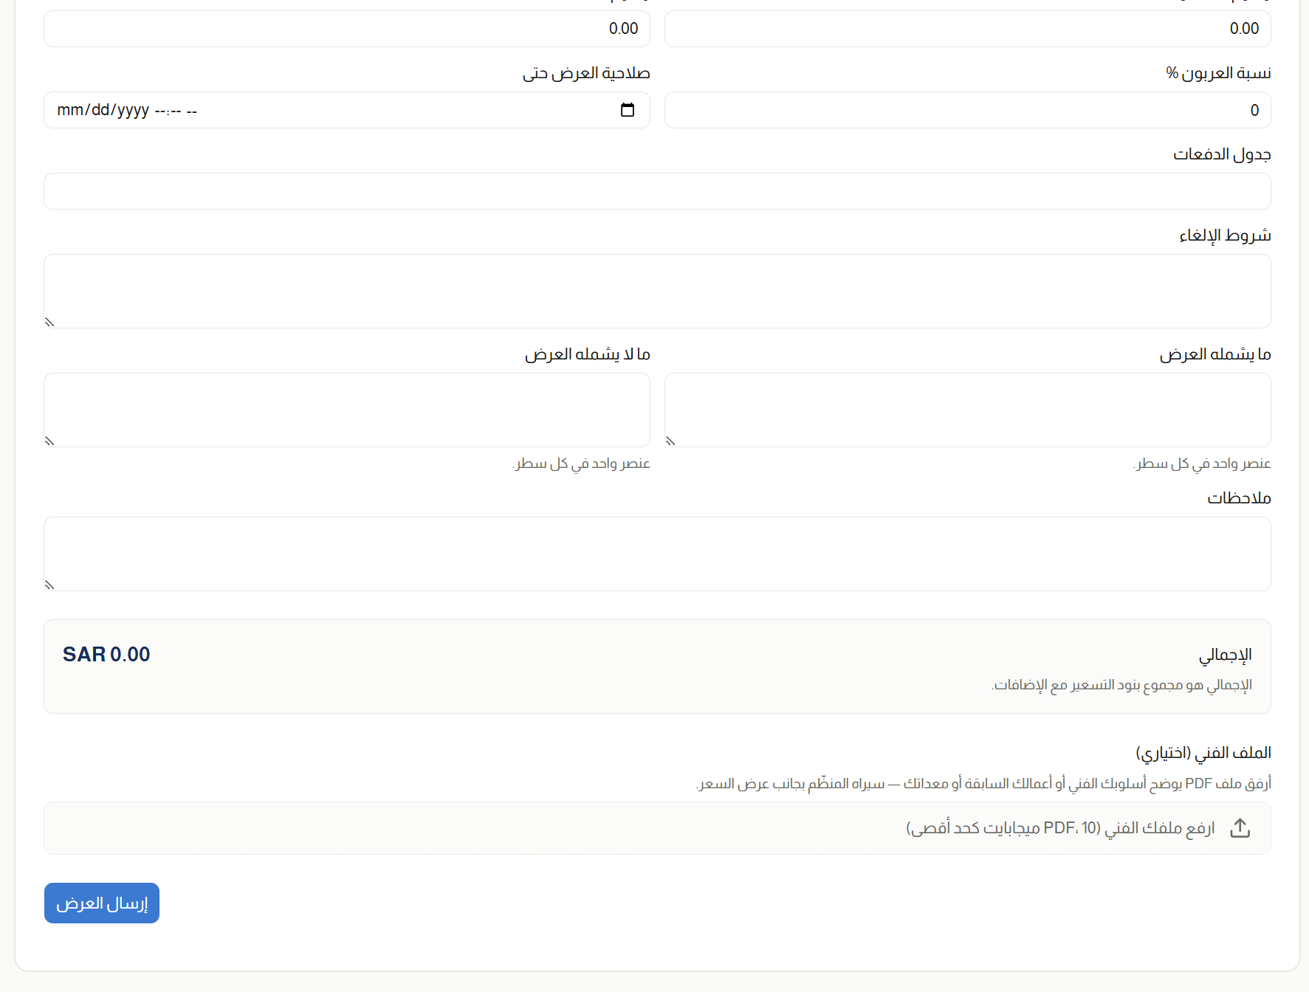
إضافات وشروط ورفع الملف الفني
يكمل المورد العرض بإضافة رسوم التجهيز والتفكيك، نسبة العربون، شروط الإلغاء، وما يشمله/لا يشمله العرض. كما يمكنه إرفاق ملف فني بصيغة PDF يوضّح التفاصيل التقنية

Slide 11
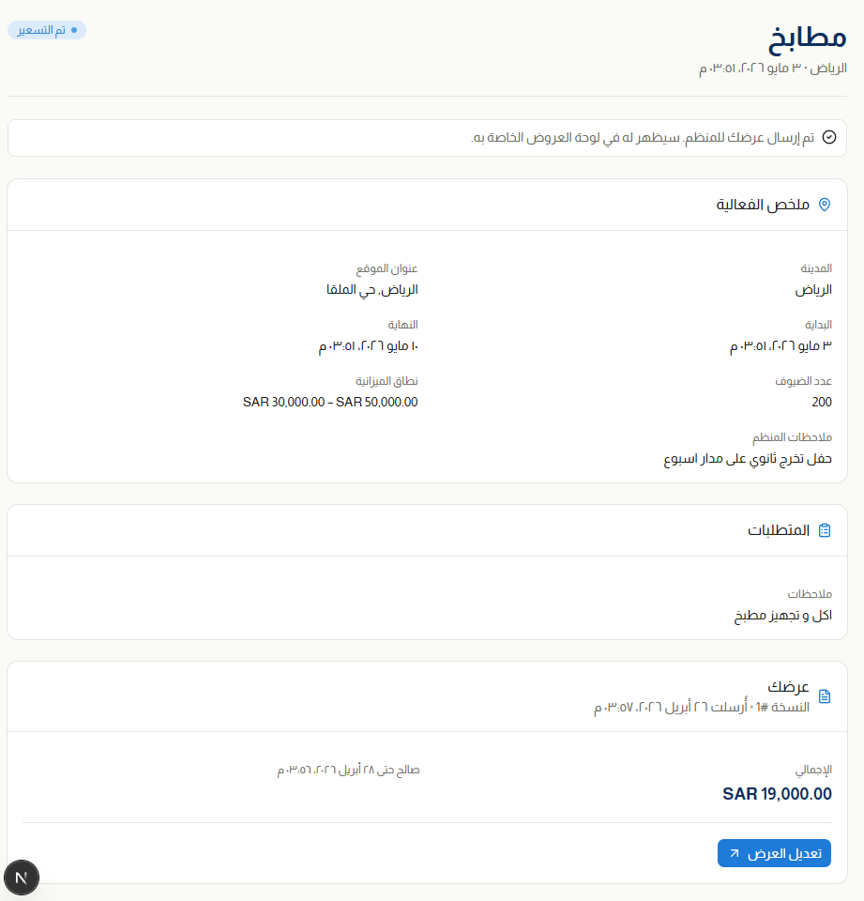
تأكيد إرسال العرض للمورد
بعد إرسال العرض تظهر للمورد رسالة تأكيد بأن عرضه سيظهر للمنظِّم في لوحته. يستعرض المورد ملخّص الفعالية، الإجمالي المُرسل (مثال: 19,000 ر.س)، ومدة صلاحية عرضه، مع إمكانية «تعديل العرض».

Slide 12
4
استلام العروض ومقارنتها
يرى المنظِّم العروض جنبًا إلى جنب

Slide 13
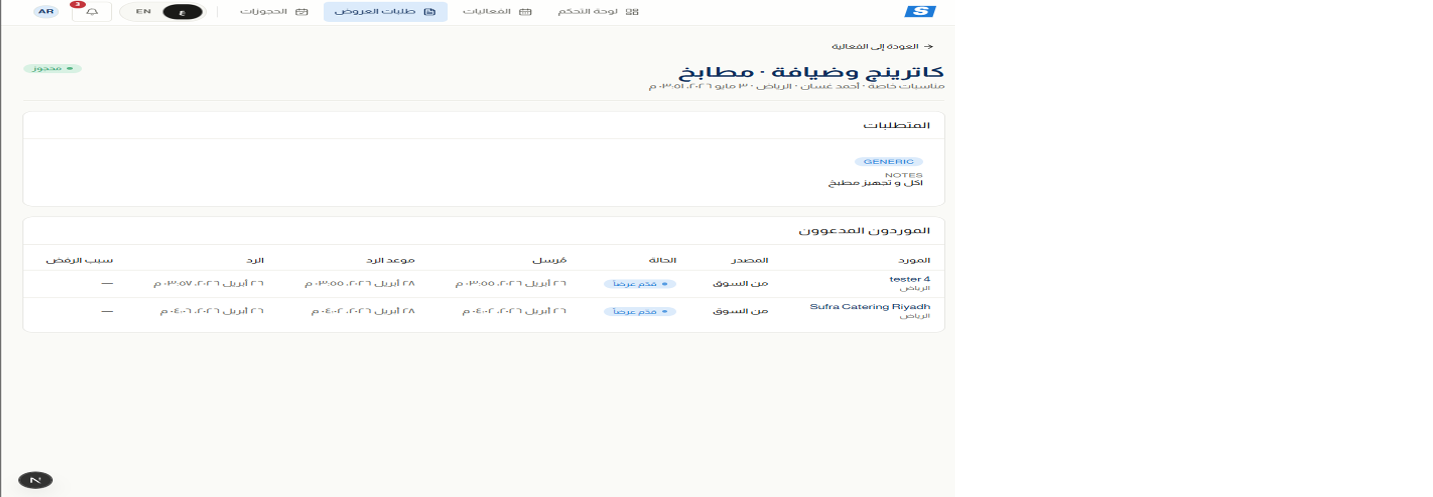
وصول العروض إلى لوحة المنظِّم
تصل عروض الموردين إلى صفحة الطلب لدى المنظِّم. يظهر كل مورد مع حالة عرضه (قدّم عرضًا)، تاريخ الإرسال، والرد إن وُجد — سواء جاء من السوق المفتوح أو من دعوة مباشرة.

Slide 14
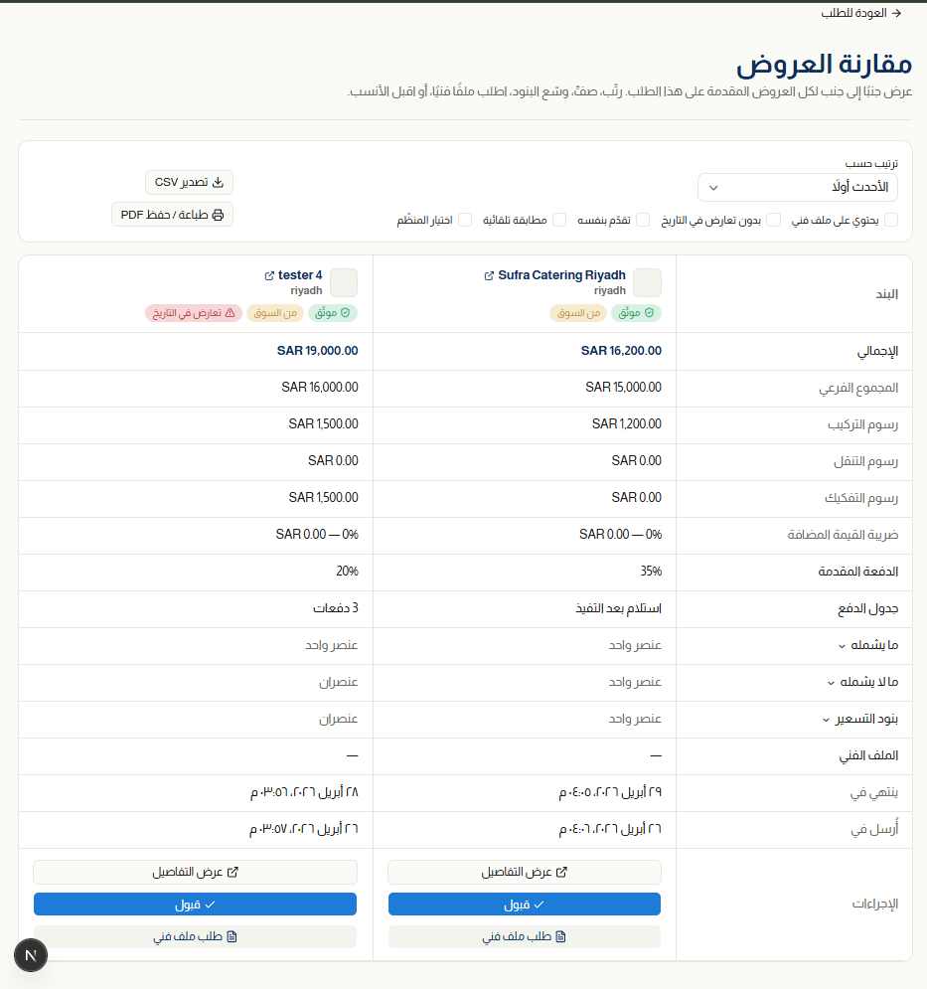
جدول مقارنة العروض
يستخدم المنظِّم «جدول المقارنة» لاستعراض عروض الموردين جنبًا إلى جنب: الإجمالي، المجموع الفرعي، الرسوم، الدفعة المقدمة، جدول الدفع، البنود، والملف الفني. ومن هنا يمكنه قبول العرض الأنسب أو طلب ملف فني إضافي.

Slide 15
5
تحويل العرض المقبول إلى حجز
تأكيد الحجز من المورد قبل الموعد النهائي

Slide 16
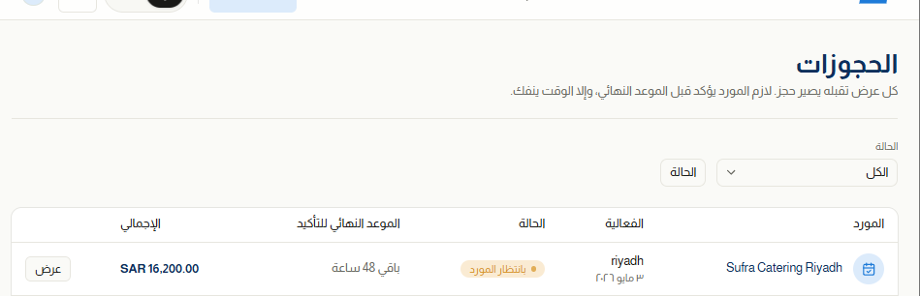
وصول الحجز إلى المورد بانتظار التأكيد
بعد قبول المنظِّم لعرض المورد يتحوّل العرض إلى حجز يظهر في صفحة «الحجوزات» لدى المورد بحالة «بانتظار المورد»، مع عدّاد للموعد النهائي للتأكيد (مثلًا: باقي 48 ساعة).

Slide 17
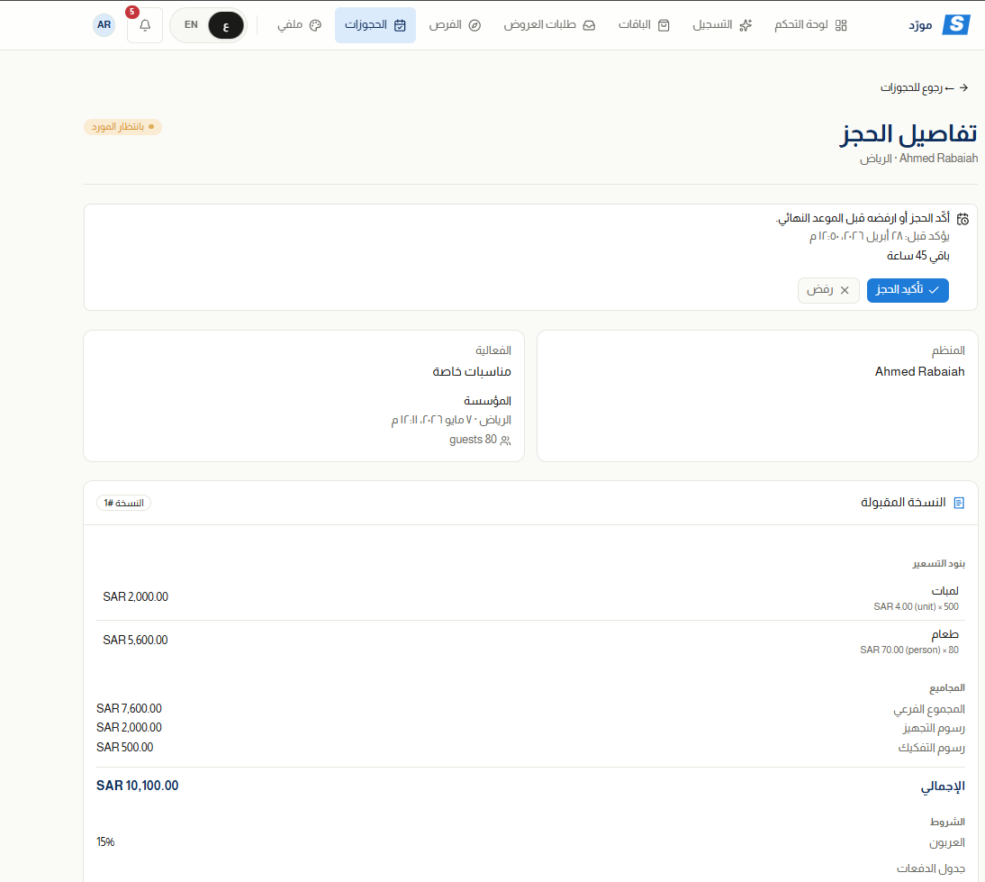
تأكيد الحجز أو رفضه من المورد
يفتح المورد تفاصيل الحجز ليراجع بنود العرض المقبول، ثم يضغط «تأكيد الحجز» لاعتماد الالتزام أو «رفض» إذا تعذّر تنفيذه. لا يكتمل الحجز إلا بهذه الخطوة.

Slide 18
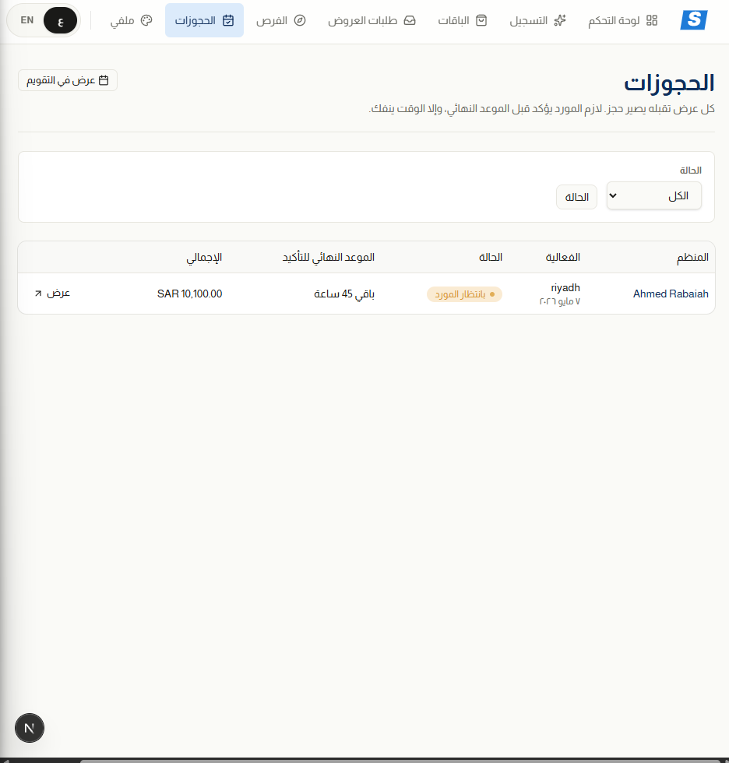
حجوزات المنظِّم بعد تأكيد الموردين
بعد تأكيد المورد يتحوّل الحجز إلى حالة «مؤكَّد» في لوحة المنظِّم. تظهر له جميع حجوزاته مع المورد المعتمد لكل فعالية والإجمالي المتفق عليه.

Slide 19
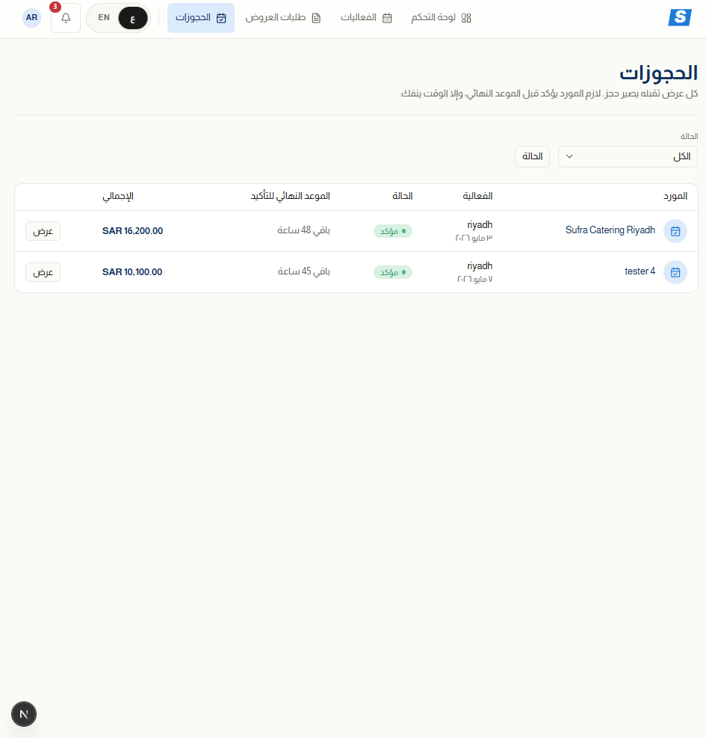
نظرة عامة على الحجوزات لدى المنظِّم
تجمع صفحة «الحجوزات» كل عقود المنظِّم في مكان واحد، مع إمكانية عرضها في التقويم. يوفّر هذا للمنظِّم رؤية شاملة لارتباطاته مع الموردين قبل بدء الفعالية.

Slide 20
خلاصة تدفق RFQ / RFP في سفنت
يُنشئ المنظِّم طلب العرض ويحدّد متطلباتهيستقبل الموردون الطلب عبر «فرص السوق» أو الدعوات المباشرةيُقدِّم كل مورد عرض سعر مفصَّلًا مع ملف فني اختيارييقارن المنظِّم العروض في «جدول المقارنة» ويختار الأنسبيتحوّل العرض المقبول إلى حجز يؤكِّده المورد قبل الموعد النهائي
ملاحظة: مرحلة التعاقد لاحقة لهذا التدفق وستُغطّى في اجتماع منفصل.

